Slide 1
Риси імпресіонізму у новелі Г. Косинки «В житах».

Slide 2
Імпресіоні́зм — художній напрям, що заснований на принципі безпосередньої фіксації вражень, спостережень, співпереживань.
Поетика імпресіонізму також відбилася у творчості Г.Косинки зокрема в новелі «В житах».
Це підтверджується визначальними рисами імпресіонізму:

Slide 3
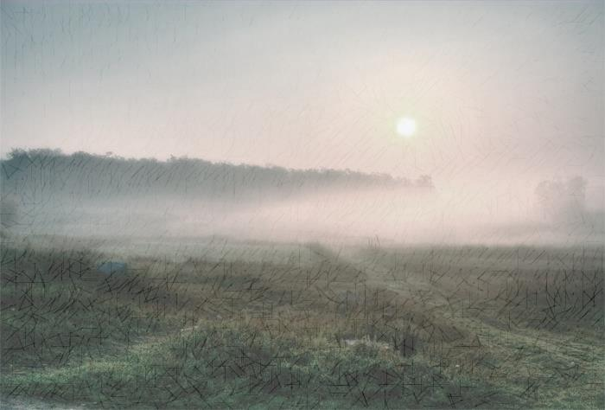
• зображується не сам предмет, а враження від нього:
«заплаканий у росах, молодий і трохи засоромлений сонцем, що смутне купалося у стрижні…» (йдеться про ранок)

Slide 4
• відсутність чітко заданої форми, композиційна фрагментарність, відсутність певних композиційних частин
Оповідь не лінійна, композиція – кінематографічний монтаж, розв’язки немає.

Slide 5
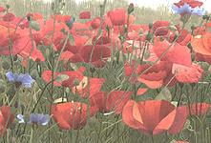
• довільні, ніби схоплені навмання, деталі
Червона косинка, вишивка на сорочці Уляни, галоші.

Slide 6
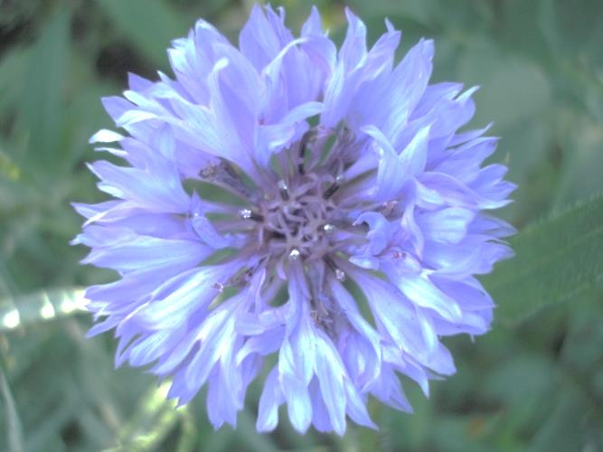
• яскравість і свіжість кольорів, їх багатозначність
Зелений кітель – знак військового і зрадника, сині волошки – сині очі Уляни, сивий степ – сірі очі головного героя.

Slide 7
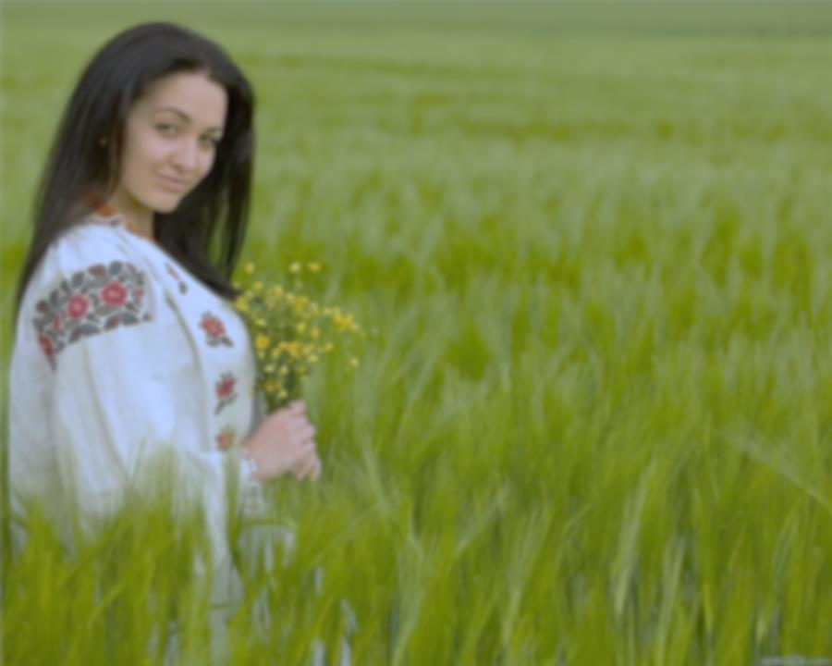
• несподіваність у перебігу подій.
Несподівана зустріч з Уляною.

Slide 8
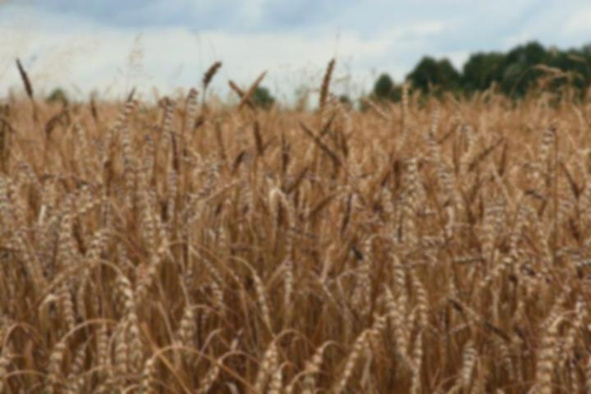
• найпоширенішим жанром імпресіонізму стає новела.
За жанровим визначенням твір Г.Косинки «В житах»– імпресіоністична новела.

Slide 9
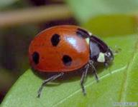
• життєрадісність, вітаїзм
Головний герой милується картинами дозрілого жита, красою степи, ранку, Уляни. Навіть божа коровка замилює його.

